Slide 1
Устав проекта

Slide 2
Устав проекта - это ключевой документ, который используется для принятия решений в ходе всего проекта, а также на фазе приемки — для подтверждения результата.

Slide 3
Содержание устава
Название проекта
Цели проекта
Результаты проекта
Допущения и ограничения
Ключевые участники и заинтересованные стороны
Ресурсы проекта
Сроки
Риски
Критерии приемки
Обоснование полезности проекта

Slide 4
Цели и результаты
Цели проекта должны отвечать на вопрос «зачем» данный проект нужен. Цели проекта должны описывать бизнес-потребности и задачи, которые решаются в результате исполнения проекта.

Slide 5
Цели и результаты
Изменения в Компании
Реализация стратегических планов
Выполнение контрактов
Разрешение специфических проблем

Slide 6
Цели и результаты
Результаты проекта отвечают на вопрос, «что» должно быть получено после его завершения.

Slide 7
Цели и результаты
Какие именно бизнес-выгоды получит заказчик в результате проекта
Какой продукт или услуга
Высокоуровневые требования

Slide 8
Допущения и ограничения
Допущения, как правило, тесно связаны с управлением рисками. В разработке ПО часто приходится формулировать риски в виде допущений, тем самым передавая его заказчику. Например, оценивая проект разработки и внедрения по схеме с фиксированной ценой, мы должны записать в допущения предположение о том, что стоимость лицензий на стороннее ПО не изменится, до завершения проекта.

Slide 9
Специфические нормативные требования
Специфические технические требования
Специфические требования к защите информации

Slide 10
Ключевые участники и заинтересованные стороны
Спонсор проекта
Заказчик проекта
Пользователи результатов проекта
Куратор проекта
Руководитель проекта
Соисполнители проекта. Субподрядчики и поставщики

Slide 11
Ресурсы
Людские ресурсы и требования к квалификации персонала
Оборудование, услуги, расходные материалы, лицензии на ПО, критические компьютерные ресурсы
Бюджет проекта. План расходов и, при необходимости, предполагаемых доходов проекта с разбивкой по статьям и фазам/этапам проекта

Slide 12
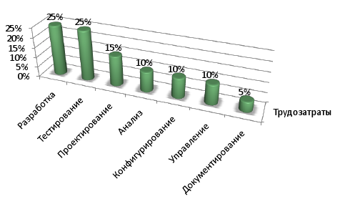

Slide 13
Сроки
Контрольная точка — важный момент или событие в расписании проекта, отмечающее достижение заданного результата и/или начало/завершение определенного объема работы. Каждая контрольная точка характеризуется датой и объективными критериями ее достижения.

Slide 14
Риски
Риск — неопределенное событие или условие, наступление которого отрицательно или положительно сказывается на целях проекта.

Slide 15
Критерии приемки
Критерии приемки должны определять числовые значения характеристик системы, которые должны быть продемонстрированы по результатам приемосдаточных испытаний или опытной эксплуатации и однозначно свидетельствовать о достижении целей проекта.

Slide 16
Обоснование полезности проекта
Для кого предназначены результаты проекта.
Описание текущей ситуации «As Is». Какие у потенциального заказчика существуют проблемы.
Каким образом результаты проекта решают эти проблемы («To Be»).
Насколько значимо для клиента решение данных проблем (оценка экономического эффекта).
Какие преимущества в итоге из этого может извлечь компания-исполнитель проекта.

Slide 17
Выводы
Эффективные процессы инициации программного проекта во многом определяют его будущую успешность. Недостаточное внимание этой фазе проекта неизбежно приводит к существенным проблемам при планировании, реализации и завершении.

Slide 18
Выводы
Устав проекта - это ключевой документ, который используется для принятия решений в ходе всего проекта, а также на фазе приемки — для подтверждения результата.

Slide 19
Выводы
Приоритет проекта определяется на основе оценки трех показателей:
Финансовая ценность.
Стратегическая ценность.
Уровень рисков.

